Slide 1

TUGAS MAKALAH
STUDI KASUS PEMESANAN HOTEL VIA MOBILE
DISUSUN OLEH :
Abie Ramadhan ( Youtube )
Muhhamad Frendi Arahman ( prog.Python )
Rocky Federik Hamonangan ( Makalah+PPT )
Windo Fuandi ( Flowchart )
PROGRAM STUDI TEKNIK INFORMATIKA
UNIVERSITAS DIAN NUSANTARA JAKARTA
2023

Slide 2
Kata Pengantar
Kami dengan senang hati mempersembahkan makalah ini sebagai bagian dari tugas mata kuliah Algoritma dan Pemrograman 2. Makalah ini berfokus pada studi kasus Hotel BlueDorzz, di mana kami menerapkan berbagai fitur menggunakan konsep algoritma dan pemrograman. Kami berharap makalah ini dapat memberikan pemahaman yang lebih baik tentang implementasi praktis algoritma dan pemrograman dalam industri perhotelan.
Kami ingin mengucapkan terima kasih kepada dosen pengampu mata kuliah yang telah memberikan kesempatan untuk belajar dan menerapkan pengetahuan kami dalam konteks nyata. Kami juga ingin berterima kasih kepada Hotel BlueDorzzyang telah memberikan izin untuk menggunakan studi kasus mereka sebagai bahan dalam makalah ini.
Semoga makalah ini bermanfaat dan memberikan wawasan yang berharga bagi pembaca.

Slide 3
Daftar Isi
I. Kata Pengantar................................................................................................................................... i
II. Daftar Isi .......................................................................................................................................... ii
Pendahuluan ....................................................................................................................................... 1
a. Latar Belakang ................................................................................................................................. 1
b. Rumusan Masalah ........................................................................................................................... 1
c. Tujuan .......................................................................................................................................... .... 1
III. Pembahasan ................................................................................................................................... 2
a. Fitur 1: Input/Output ....................................................................................................................... 2
b. Fitur 2: Operator Logika ................................................................................................................... 2
c. Fitur 3: Percabangan Bersarang (Nested IF) ..................................................................................... 2
d. Fitur 4: Perulangan Bersarang (Nested Loop) .................................................................................. 2
e. Fitur 5: Integrasi Nested IF, Nested Loop, dan Fungsi ...................................................................... 3
f. Fitur 6: Tuples …………………………………………………………....................................................................... 3
g. Fitur 7: Dictionaries dan Exceptions ………………………………………………………….....................................3 IV. Penutup .......................................................................................................................................... 9
a. Kesimpulan ............................................................................................................................. ......... 9
b. Saran ............................................................................................................................................... 9
c. Daftar Gambar
Gambar 1: Flowchart Fitur 1 - Input/Output (Halaman 5) Gambar 2: Algoritma Fitur 3 - Percabangan Bersarang (Halaman 8) Gambar 3: Contoh Source Code Fitur 5 - Fungsi (Halaman 10)

Slide 4
Bab I
Pendahuluan
Latar Belakang: Dalam industri perhotelan, sistem pemesanan kamar online menjadi sangat penting dalam memfasilitasi reservasi dan pengelolaan kamar. Hotel BlueDorzz, sebagai salah satu hotel terkemuka, ingin meningkatkan efisiensi operasional mereka dengan mengimplementasikan fitur-fitur yang relevan dalam sistem pemesanan mereka.
Rumusan Masalah: Dalam konteks ini, kami mengidentifikasi beberapa fitur utama yang harus diimplementasikan dalam sistem pemesanan kamar online Hotel BlueDorzz. Fitur-fitur ini meliputi input/output, operator logika, percabangan bersarang, perulangan bersarang, fungsi, integrasi dari nested if, nested loop, dan fungsi, serta penggunaan tuples, dictionaries, exceptions, dan pemrosesan data.
Tujuan: Tujuan dari makalah ini adalah untuk menjelaskan secara detail implementasi masing-masing fitur yang diimplementasikan dalam studi kasus Hotel BlueDorzz. Kami akan membahas algoritma, flowchart, dan contoh source code untuk setiap fitur. Selain itu, kami juga akan menunjukkan hasil dari program yang telah di-compile.

Slide 5
Bab II
Pembahasan
Fitur 1: Input/Output
Penjelasan Fitur
Flowchart Fitur 1 - Input/Output
Contoh Source Code
Hasil Compile Program
Fitur 2: Operator Logika
Penjelasan Fitur
Flowchart Fitur 2 - Operator Logika
Contoh Source Code
Hasil Compile Program
Fitur 3: Percabangan Bersarang (Nested IF)
Penjelasan Fitur
Algoritma Fitur 3 - Percabangan Bersarang
Contoh Source Code
Hasil Compile Program
Fitur 4: Perulangan Bersarang (Nested Loop)
Flowchart Fitur 1 - Input/Output
Contoh Source Code
Hasil Compile Program
Fitur 5: Integrasi Nested IF, Nested Loop, dan Fungsi
Contoh Source Code
Penjelasan Lengkap
Fitur 6: Tuples
Penjelasan Lengkap
Contoh Source Code
Fitur 7: Dictionaries dan Exceptions
Penjelasan
Contoh Source Code

Slide 6
Fitur 1: Input/Output
Dalam Python, input dan output merujuk pada proses pengambilan data (input) dari pengguna atau sumber eksternal dan penampilan data (output) kepada pengguna atau ke sumber eksternal. Input dan output sangat penting dalam pemrograman karena mereka memungkinkan interaksi antara program dan pengguna atau lingkungan sekitarnya.
Input:
Input dalam Python mengacu pada mekanisme yang digunakan untuk menerima data atau informasi dari pengguna atau sumber eksternal ke dalam program. Biasanya, input dilakukan melalui keyboard
atau melalui file eksternal. Di Python, fungsi input() digunakan untuk menerima input dari pengguna melalui keyboard.
Output:
Output dalam Python merujuk pada proses menampilkan data atau informasi kepada pengguna atau ke sumber eksternal. Output dapat ditampilkan ke layar (console), ditulis ke file, atau dikirim ke perangkat lain. Di Python, fungsi print() digunakan untuk menampilkan output ke layar.
FLOWCHART
START
Masukan Nama Hotel
Masukan Jumlah Kamar
Masukan Jumlah Malam
Tambah an
Masukan No Kamar
Pilih Tipe Kamar
Masukan Nama Tamu
End

Slide 7
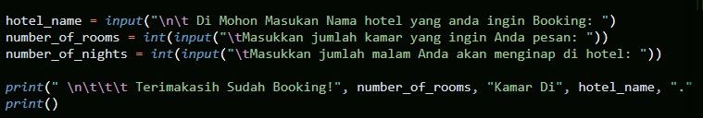
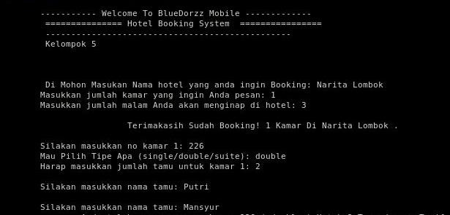
Contoh Source Code:
Ini contoh input tersebut
nama hotel, nomer ruangan, dan jumlah malam. Dan output nya menampilkan
Output
Fitur 2: Operator Logika
Pada fungsi calculate_total_cost, terdapat penggunaan operator aritmatika untuk melakukan perhitungan biaya total. Berikut adalah penjelasan operator aritmatika yang digunakan:
Operator Tambah (+): Operator ini digunakan untuk menjumlahkan nilai atau melakukan penambahan. Dalam konteks fungsi ini, operator tambah digunakan untuk menambahkan biaya per malam (room_rate) ke biaya total (calculate_total_cost(...)) setiap kali rekursi dilakukan.
Operator Perkalian (*): Operator ini digunakan untuk mengalikan nilai atau melakukan perkalian. Pada fungsi ini, operator perkalian digunakan untuk mengalikan jumlah malam (number_of_nights) dengan biaya per malam (room_rate) untuk mendapatkan biaya total setiap kali rekursi dilakukan.
Operator-operator aritmatika ini digunakan secara berurutan dalam rekursi fungsi calculate_total_cost untuk mengakumulasi biaya total dengan menjumlahkan biaya per malam untuk setiap kamar yang dipesan.

Slide 8
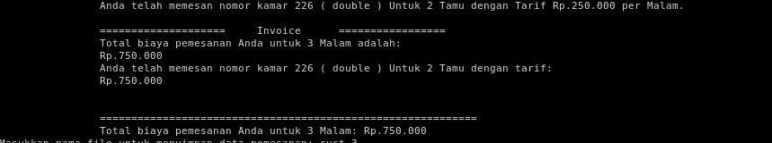
FLowchart
START
Number of Room
Number of Night
Room rate
Current room
+1
+ Number Of Night
* Room Rate
End
Contoh Source Code
Output
Dari Output ini adalah jumlah dari harga kamar per malam dan tipe kamarnya.
Fitur 3: Percabangan Bersarang (Nested IF)
Pertama, terdapat kondisi if pertama yang memeriksa apakah room_type ada dalam daftar room_types. room_types merupakan sebuah variabel yang mungkin berisi tipe-tipe kamar yang valid. Jika room_type tidak ada dalam room_types, maka kondisi ini akan terpenuhi dan akan dicetak pesan "Tipe Kamar Tidak Valid, Harap Di Coba Lagi". Setelah itu, program akan melanjutkan iterasi ke iterasi selanjutnya menggunakan pernyataan continue.
Jika room_type terdapat dalam room_types, maka kondisi if pertama tidak terpenuhi dan program akan melanjutkan ke dalam blok if yang lebih dalam. Di dalam blok if ini, terdapat beberapa kondisi if yang memeriksa nilai room_type secara lebih spesifik. Jika room_type adalah "single", maka variabel room_rate akan diatur menjadi 200. Jika room_type adalah "double", maka room_rate diatur menjadi
250. Jika room_type adalah "suite", maka room_rate diatur menjadi 500.
Dengan menggunakan nested if ini, program akan memeriksa tipe kamar yang dimasukkan oleh pengguna dan mengatur room_rate sesuai dengan tipe kamar yang valid. Jika tipe kamar tidak valid, maka pesan akan dicetak. Jika tipe kamar valid, maka room_rate akan diatur sesuai dengan tipe kamar tersebut.

Slide 9
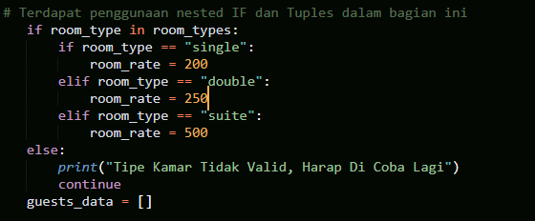
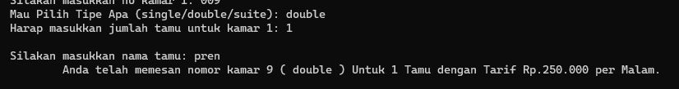
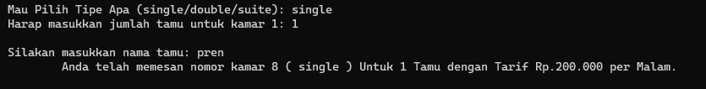
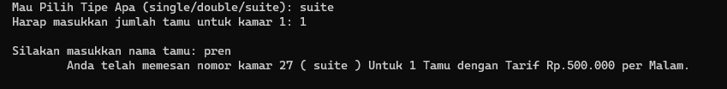
Flowchart
START
Sing le
Dou ble
Suit e
Room Rate 200
Room Rate 250
Room Rate 500
Contoh Source Code
End
Ouput
Tipe:
Double: 250,000 / Single: 200,000 / Suite = 500,000

Slide 10
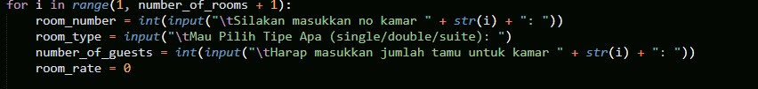
Fitur 4: Perulangan Bersarang (Nested Loop)
Dalam konteks ini, terdapat dua loop yang bersarang (nested). Loop pertama digunakan untuk mengiterasi melalui jumlah kamar yang ingin dipesan oleh pengguna. Loop kedua digunakan untuk mengiterasi melalui jumlah tamu yang akan menginap di setiap kamar.
Pada setiap iterasi loop pertama, pengguna diminta untuk memasukkan nomor kamar, tipe kamar, dan jumlah tamu untuk kamar tersebut. Kemudian, loop kedua digunakan untuk mengumpulkan informasi tamu sebanyak jumlah tamu yang dimasukkan.
Dengan menggunakan nested loop, program dapat mengatur pengumpulan data tamu untuk setiap kamar secara terpisah. Ini memungkinkan pengguna untuk memasukkan informasi tamu yang sesuai dengan jumlah tamu yang diinginkan untuk setiap kamar yang dipesan.
Dengan demikian, nested loop pada program tersebut membantu dalam pengumpulan data tamu secara terstruktur dan memungkinkan pengguna untuk mengelola informasi tamu dengan lebih baik dalam konteks pemesanan hotel.
Flowchart
START
Masukan No Kamar
Pilih Tipe Kamar
Masukan Jumlah Tamu
End
Source Code

Slide 11
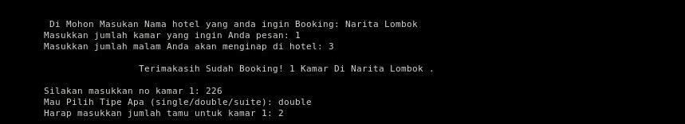
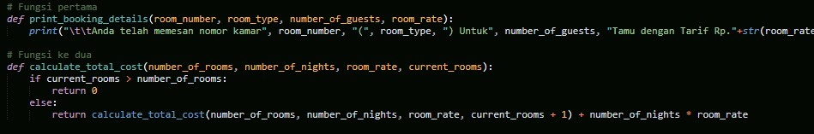
Output
Fitur 5: Integrasi Nested IF, Nested Loop, dan Fungsi
Fungsi print_booking_details digunakan untuk mencetak rincian pemesanan kamar. Fungsi ini memiliki empat parameter:
room_number: Nomor kamar yang telah dipesan.
room_type: Tipe kamar yang telah dipesan (misalnya, "single", "double", atau "suite").
number_of_guests: Jumlah tamu yang akan menginap di kamar tersebut.
room_rate: Tarif kamar per malam.
Fungsi ini akan mencetak pesan yang berisi rincian pemesanan, termasuk nomor kamar, tipe kamar, jumlah tamu, dan tarif kamar. Contoh pesan yang dicetak adalah sebagai berikut: "Anda telah memesan nomor kamar 123 (single) Untuk 2 Tamu dengan Tarif Rp.200.000 per Malam."
Fungsi calculate_total_cost digunakan untuk menghitung total biaya pemesanan. Fungsi ini memiliki empat parameter:
number_of_rooms: Jumlah kamar yang dipesan.
number_of_nights: Jumlah malam menginap.
room_rate: Tarif kamar per malam.
current_rooms: Jumlah kamar yang telah dihitung saat melakukan rekursi (digunakan dalam pemanggilan rekursif).
Fungsi ini menggunakan rekursi untuk menghitung total biaya pemesanan. Pada setiap rekursi, biaya kamar untuk satu malam dikalikan dengan jumlah malam menginap, dan rekursi dilakukan untuk kamar selanjutnya. Pada rekursi terakhir (ketika current_rooms melebihi number_of_rooms), fungsi mengembalikan nilai 0 untuk menghentikan rekursi. Contoh penggunaan fungsi ini adalah sebagai berikut: total_cost = calculate_total_cost(3, 5, 200, 1) Hasilnya akan menghasilkan total biaya pemesanan untuk 3 kamar selama 5 malam dengan tarif kamar Rp.200.000 per malam.
Harap dicatat bahwa untuk kedua fungsi ini, parameter yang diteruskan harus sesuai dengan tipe data yang diharapkan. Misalnya, room_number harus berupa bilangan bulat, room_type harus berupa string, number_of_guests harus berupa bilangan bulat, dan room_rate harus berupa bilangan.
Contoh Source Code

Slide 12
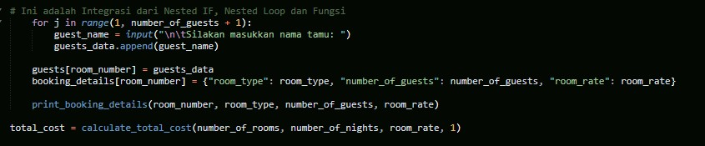
Bagian tersebut merupakan integrasi dari nested IF, nested loop, dan fungsi dalam sebuah program. Berikut penjelasan untuk setiap baris kode:
for j in range(1, number_of_guests + 1):
Ini adalah loop for yang akan mengulang sebanyak number_of_guests kali.
Variabel
j
digunakan sebagai iterator untuk menghitung tamu ke-1, ke-2, ke-3, dan seterusnya.
guest_name = input("\n\tSilakan masukkan nama tamu: ")
Pada setiap iterasi loop, program akan meminta pengguna untuk memasukkan nama tamu melalui input.
Nama tamu yang dimasukkan akan disimpan dalam variabel guest_name. guests_data.append(guest_name)
Nama tamu yang telah dimasukkan akan ditambahkan ke dalam list guests_data.
Setiap tamu akan memiliki entri nama sendiri dalam list ini. guests[room_number] = guests_data
Setelah loop selesai, list guests_data yang berisi nama-nama tamu akan disimpan dalam dictionary guests.
Key-nya adalah nomor kamar room_number, dan value-nya adalah list nama-nama tamu untuk kamar tersebut.
booking_details[room_number] = {"room_type": room_type, "number_of_guests": number_of_guests, "room_rate": room_rate}
Informasi rincian pemesanan, seperti tipe kamar, jumlah tamu, dan tarif kamar, disimpan dalam
dictionary booking_details.
Key-nya adalah nomor kamar room_number, dan value-nya adalah dictionary yang berisi rincian pemesanan tersebut.
print_booking_details(room_number, room_type, number_of_guests, room_rate)
Fungsi print_booking_details dipanggil untuk mencetak rincian pemesanan kamar berdasarkan nilai yang diberikan, seperti nomor kamar, tipe kamar, jumlah tamu, dan tarif kamar.
total_cost = calculate_total_cost(number_of_rooms, number_of_nights, room_rate, 1)

Slide 13

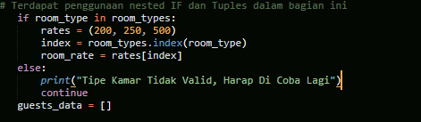
Fungsi calculate_total_cost dipanggil untuk menghitung total biaya pemesanan berdasarkan jumlah kamar, jumlah malam, tarif kamar, dan jumlah kamar saat ini.
Hasilnya akan disimpan dalam variabel total_cost.
Fitur 6: Tuples
1. Membuat Tuples:
2. Pengecekan Tipe kamar:
Pertama, program melakukan pengecekan apakah room_type (tipe kamar yang dimasukkan oleh pengguna) ada dalam tuples room_types. Jika tipe kamar valid, program akan melanjutkan ke langkah berikutnya. Jika tidak valid, program akan mencetak pesan kesalahan dan melanjutkan iterasi berikutnya dalam loop.
Jika tipe kamar valid, program akan membuat tuples rates yang berisi tarif kamar yang sesuai dengan tipe kamar. Misalnya, (200, 250, 500) berarti tarif untuk tipe kamar "single" adalah 200, "double" adalah 250, dan "suite" adalah 500.
Selanjutnya, program mencari indeks tipe kamar dalam tuples room_types menggunakan metode index(). Indeks ini akan digunakan untuk mengakses tarif kamar yang sesuai dari tuples rates.
Terakhir, program menetapkan room_rate (tarif kamar) dengan menggunakan tarif yang sesuai berdasarkan indeks yang ditemukan.
Dengan penggunaan tuples, program dapat memvalidasi tipe kamar yang dimasukkan dan menghubungkannya dengan tarif kamar yang tepat. Ini membantu memastikan bahwa hanya tipe kamar yang valid yang memiliki tarif yang benar yang digunakan dalam proses pemesanan.

Slide 14
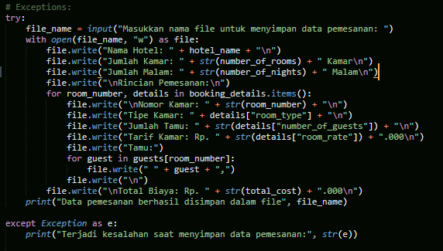
Fitur 7: Dictionaries dan Exceptions
Blok try digunakan untuk menempatkan potensi kode yang dapat menimbulkan pengecualian.
Jika terjadi pengecualian saat menjalankan kode di dalam blok try, proses normal program akan dihentikan, dan program akan mencari blok except yang sesuai.
Exception:
Exception adalah tipe pengecualian umum yang menangkap semua jenis pengecualian yang terjadi.
as e digunakan untuk mengaitkan pengecualian yang terjadi dengan variabel e, sehingga kita dapat mengakses informasi lebih lanjut tentang pengecualian tersebut.
Pada bagian ini, pesan kesalahan yang menjelaskan kesalahan yang terjadi akan dicetak.
str(e) digunakan untuk mendapatkan representasi string dari objek pengecualian, sehingga kita dapat mencetak informasi pengecualian dengan lebih jelas.
Dengan menggunakan blok try-except, program dapat menangani pengecualian yang mungkin terjadi saat menyimpan data pemesanan ke file. Jika terjadi kesalahan, pesan kesalahan yang informatif akan dicetak, memungkinkan pengguna untuk mengetahui dan mengatasi masalah yang mungkin terjadi.

Slide 15
Bab III
Penutup
Kesimpulan: Melalui studi kasus Hotel BlueDorzz, kami berhasil mengimplementasikan berbagai fitur yang diminta menggunakan konsep algoritma dan pemrograman. Fitur-fitur tersebut meliputi input/output, operator logika, percabangan bersarang, perulangan bersarang, fungsi, integrasi dari nested if, nested loop, dan fungsi, serta penggunaan tuples, dictionaries, exceptions, dan pemrosesan data. Implementasi ini memberikan manfaat signifikan bagi efisiensi dan fungsionalitas sistem pemesanan kamar online Hotel BlueDorzz.
Saran: Meskipun implementasi fitur-fitur ini berhasil, ada beberapa saran yang dapat kami berikan untuk perbaikan lebih lanjut. Pertama, penting untuk terus memperbarui dan memelihara sistem agar tetap memenuhi kebutuhan dan perkembangan industri perhotelan. Selain itu, memperluas fitur yang ditawarkan, seperti integrasi dengan sistem pembayaran online, dapat meningkatkan kenyamanan bagi pengguna.
Kesimpulan dan saran tersebut akan menjadi panduan untuk pengembangan dan perbaikan sistem pemesanan kamar online Hotel BlueDorzzdi masa depan.
Terima kasih atas perhatian yang diberikan dalam membaca makalah ini.

Slide 16
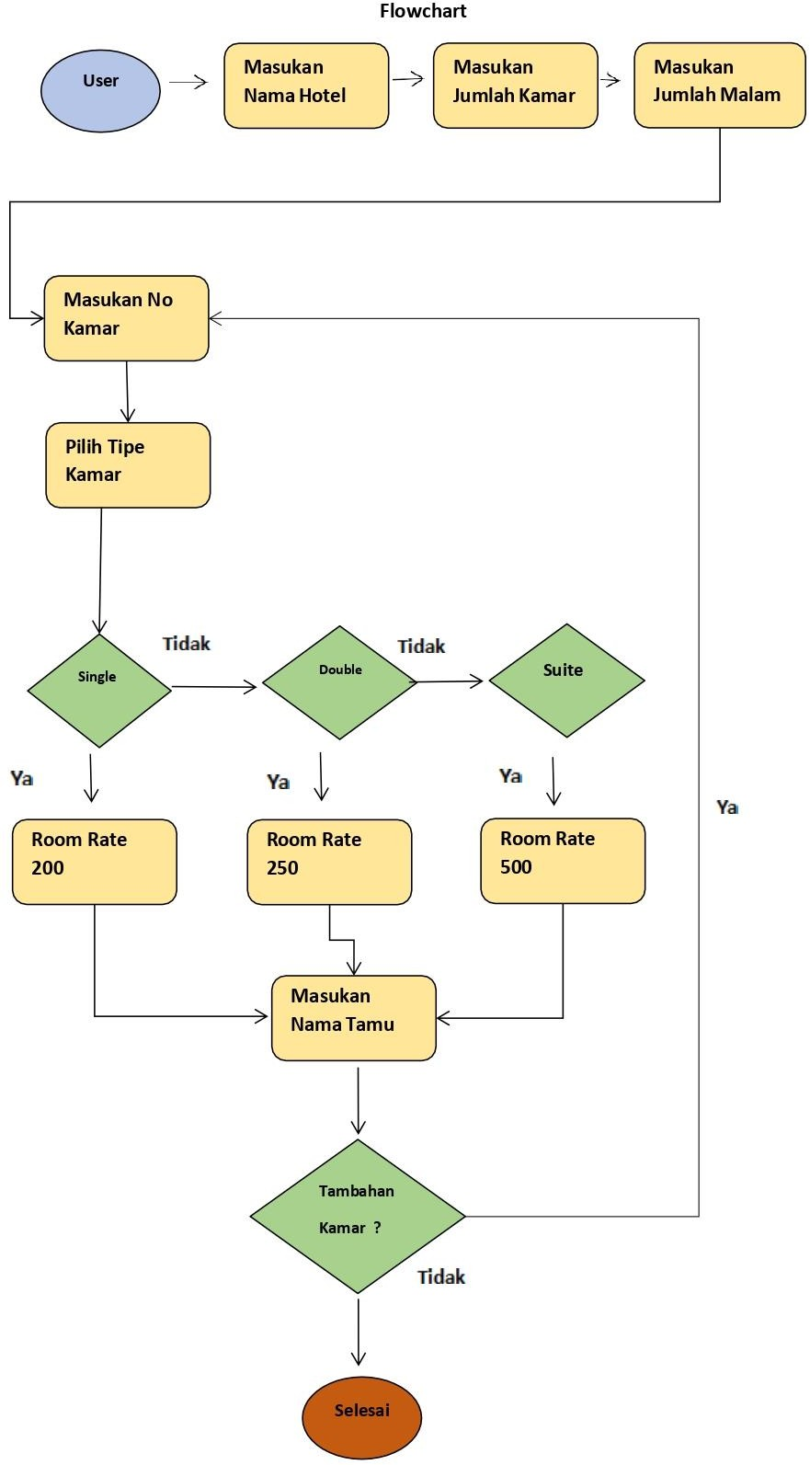
LAMPIRAN

